Slide 1

ソリューションインポート手順書
2023年5月16日
日本マイクロソフト株式会社

Slide 2
はじめに
本資料は 2023 年 6 月時点の手順です。
詳細な手順は Microsoft Learn をご確認ください。
ソリューションのインポート - Power Apps | Microsoft Learn

Slide 3
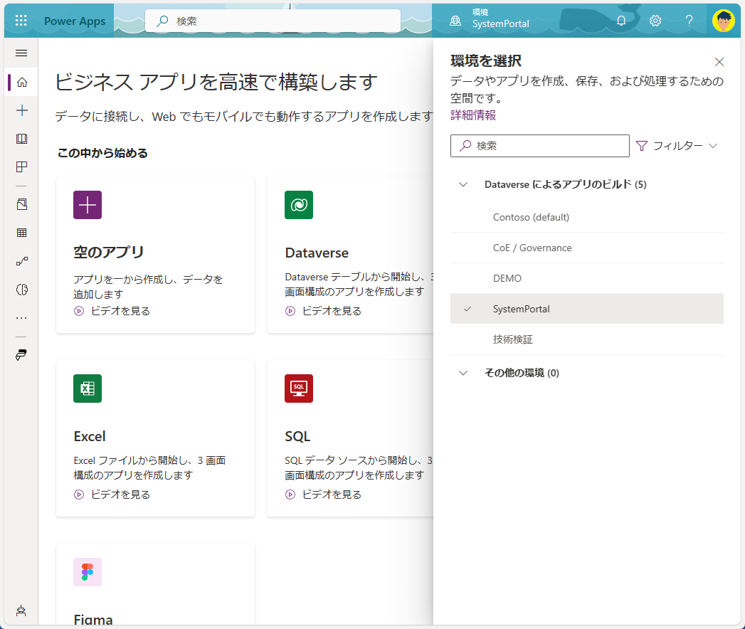
ソリューションのインポート
2
https://make.powerapps.com にアクセス
環境名をクリック
ソリューションをインポートする環境を選択
3

Slide 4
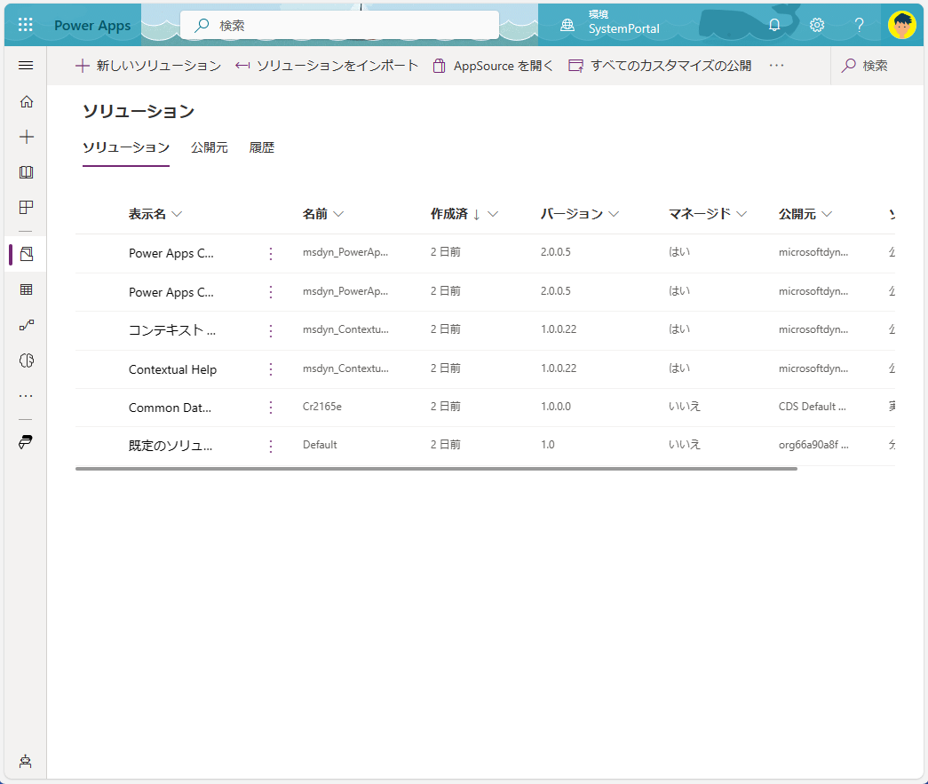
ソリューションのインポート
「ソリューション」をクリック
「ソリューションをインポート」をクリック
2
1

Slide 5
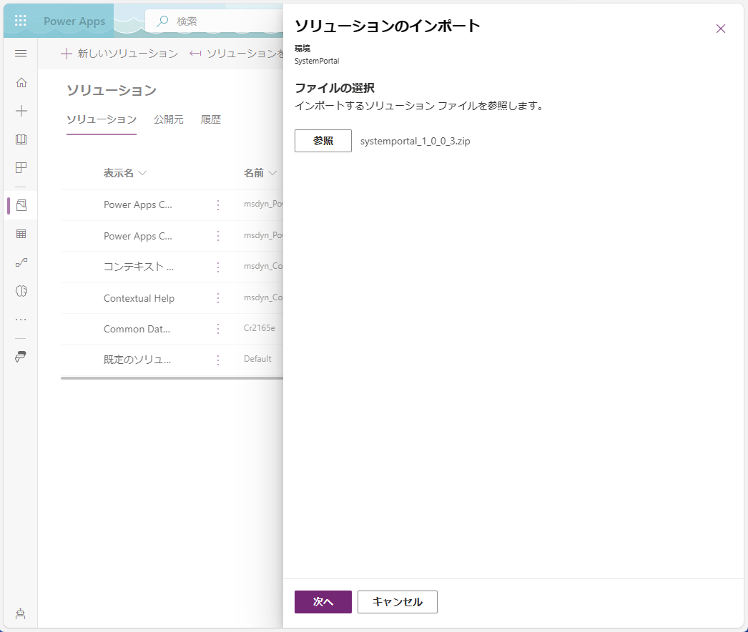
ソリューションのインポート
「参照」をクリック
インポートするソリューションファイル(zip)を選択 ※配布されているソリューションには、「xxx_x_x_x_x_managed.zip(マネージドソリューション)」と「xxx_x_x_x_x.zip(アンマネージドソリューション)」があります。 アプリを改修し機能を追加する場合は「アンマネージドソリューション」、それ以外の場合は「マネージドソリューション」を選択します。 詳細はドキュメントをご参照ください。 ソリューションの概念 - Power Platform | Microsoft Learn
「次へ」をクリック
1
3

Slide 6
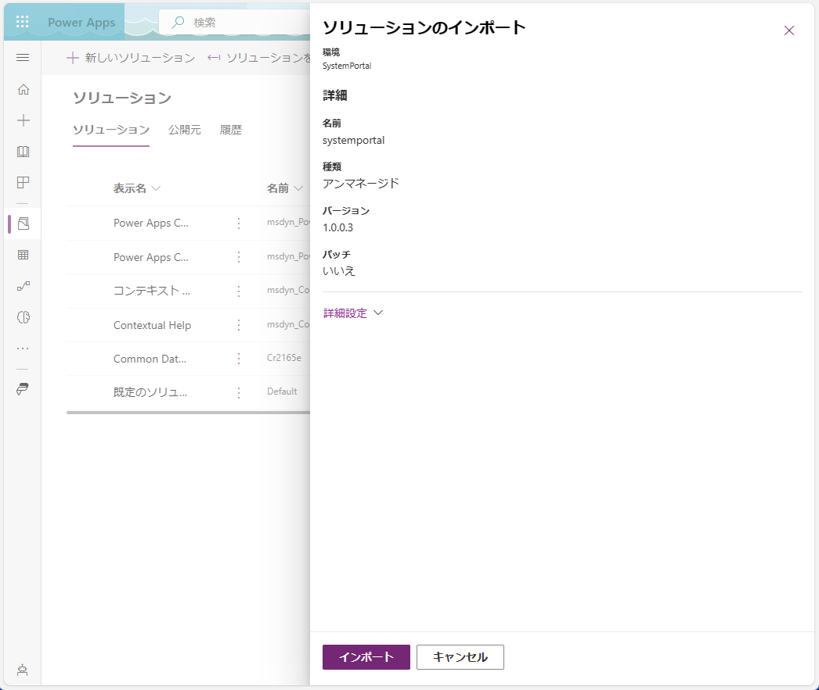
ソリューションのインポート
「インポート」をクリック ※インポート完了まで少し時間がかかります。
1

Slide 7
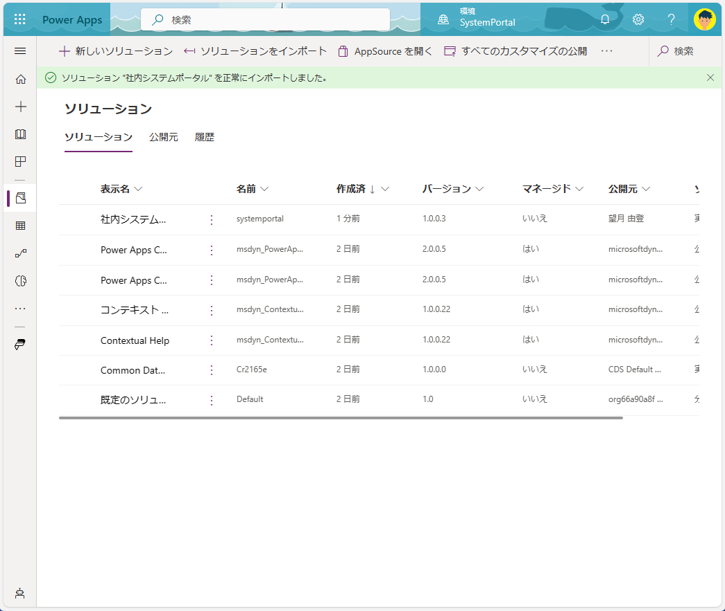
ソリューションのインポート
ソリューションが正常にインポートされたことを確認
インポートしたソリューション名をクリック
1
2

Slide 8
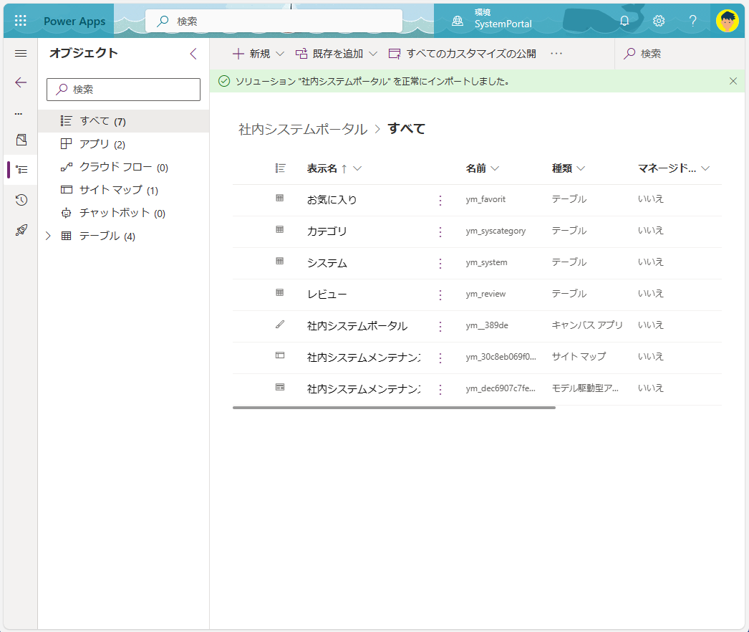
ソリューションのインポート
「すべてのカスタマイズの公開」をクリック
1

Slide 9
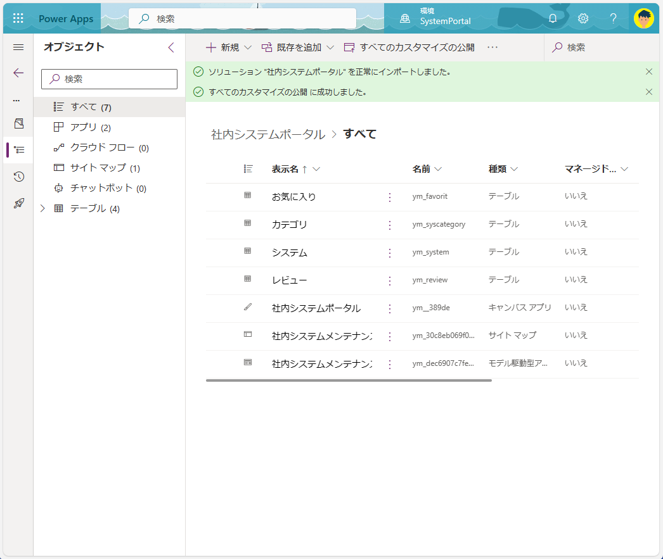
ソリューションのインポート
正常に公開が完了したことを確認
1

